Slide 1
安徽财经大学网络报销系统

Slide 2
系统简介
网上报销管理提供教职教职员工借款、报销的信息化管理，实现对业务从申请、审批、稽核、结算、分析的全过程管理，通过与经费系统的集成应用，实现对网报业务的控制，通过与财务系统的集成，实现凭证自动生成，通过与银校互联系统实现报销款自动转账。

Slide 3
主要功能特点
财务审批不受时间、空间限制
2
支持报销限额和定额控制功能
1
彻底解决了教工报销审批时间长、需领导面签的问题；领导可以随时、随地审批单据。
例如：借款申请不得超过规定额度，住宿费不能超过报销人标准等；科研经费自带车目的地标准控制。
项目经费、额度事前实时控制
4
发票验真、避免电子发票重复报销、规避财务风险
3
与预算、核算系统紧密连接，如果报销累计额度超过经费分配额度，则给予提示或禁止报销。
直接与国家税务局税务发票系统直接对接，支持税务实时验真、最新支持ETC、系统自动控制电子发票重复报销事项，从而规避了财务风险。

Slide 4
主要功能特点
自动引入公务卡消费记录
6
高效的支付效率
5
直接与银行对接，实时提取教工公务卡的消费记录，方便了教工填写报销单；
直接与银行支付系统对接，流转审批结束后的单据，依据生成的记账凭证，无需登陆网银系统，直接支付教工；
教工实时获取单据报销状态
8
即时通知领导待办事项
7
通过短信、微信等即时通讯工具实时推送报销单据的最新状态、支付状态；
领导每天都会收到待审批的事项（通过微信、短息）、进入系统（微信端）后可以查看与办理事项的具体信息；

Slide 5
主要功能特点
9
智能纠错功能
10
凭证自动生成
自动检测报账教职工填写的收款人户名与账户是否相符，避免账号或收款人名称填写错误造成的支付不成功现象；
财务核算人员审核支出业务单信息后，提交自动生成会计凭证，记账后分支付方式发送至资金管理科完成最终支付。
11
智能财务办公APP、微信平台
12
人工智能（AI）应用
移动查询、移动快速智能报销（OCR、影像化）、移动审批、移动缴费，出差申请，发票验真，信息推送，会员管理
使人工智能技术在高校财务管理与服务领域的输入端得到切实应用！包括在OCR光学字符识别（识别纸质的凭证和文档变成电子信息）、人脸识别、语音识别、语义识别（读懂财会上的常用信息）、语音合成、自动学习、未来财务状况预测，进入智能会计时代

Slide 6
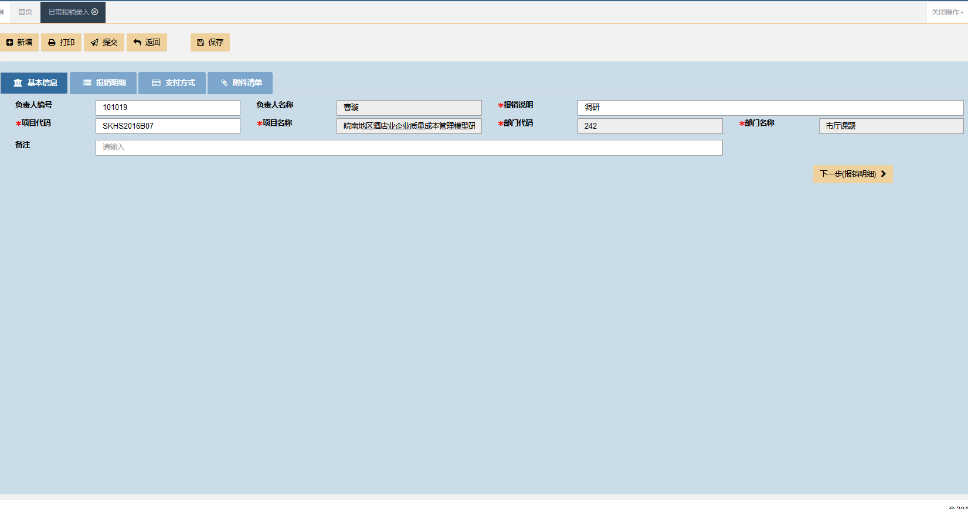
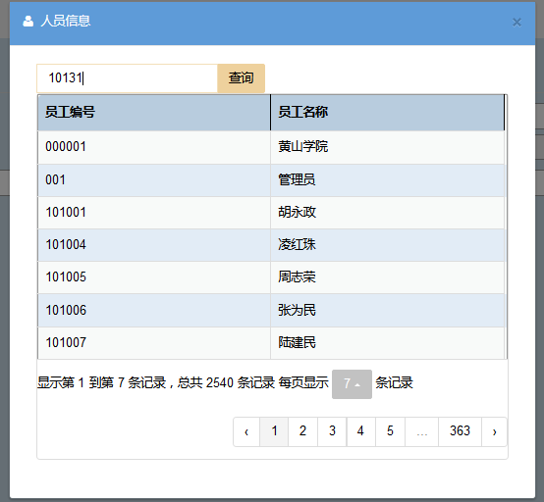
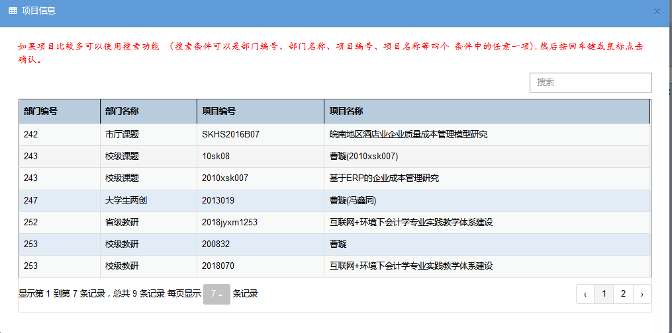
日常报销--录入
1.基本信息录入
选择项目负责人
选择项目
输入部门编号或项目编号查找
输入负责人工号或姓名

Slide 7
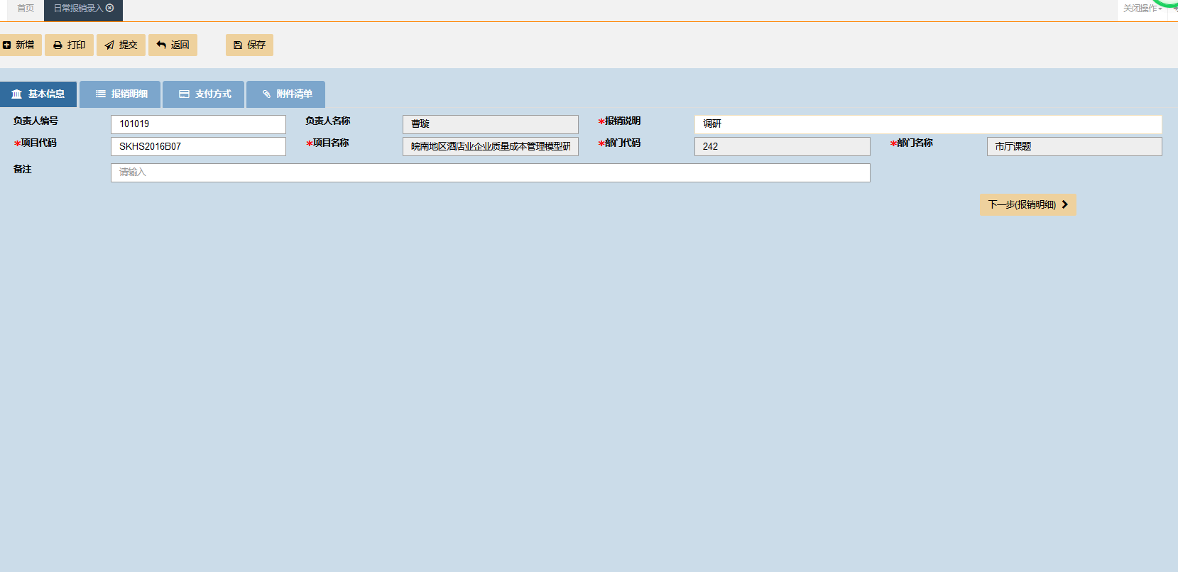
输入报销说明

Slide 8
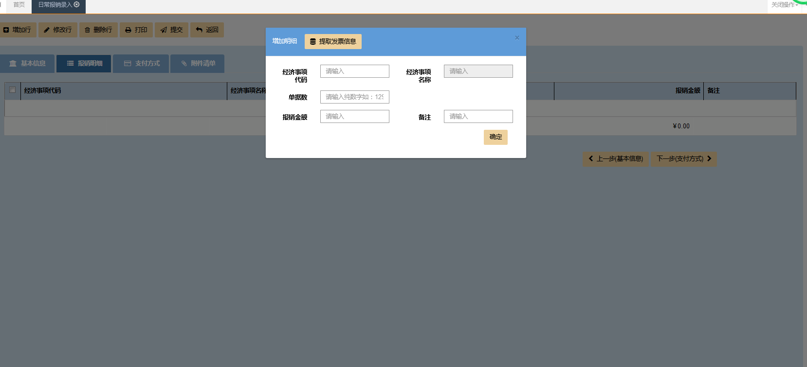
2.报销明细录入
点击增加行

Slide 9
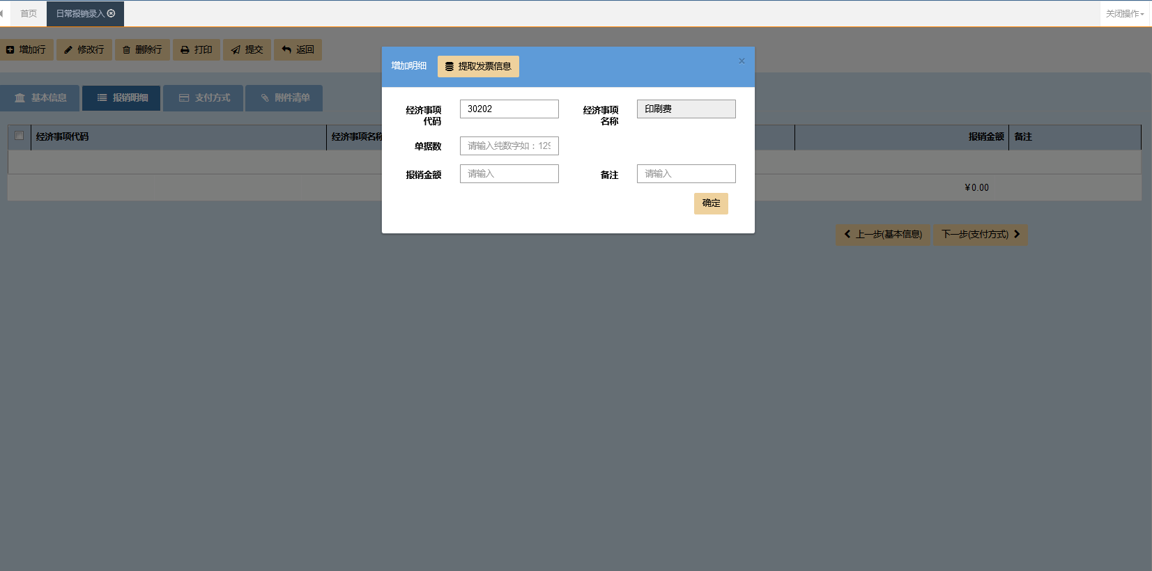
选择经济事项，点击提取发票信息按钮，验证发票

Slide 10
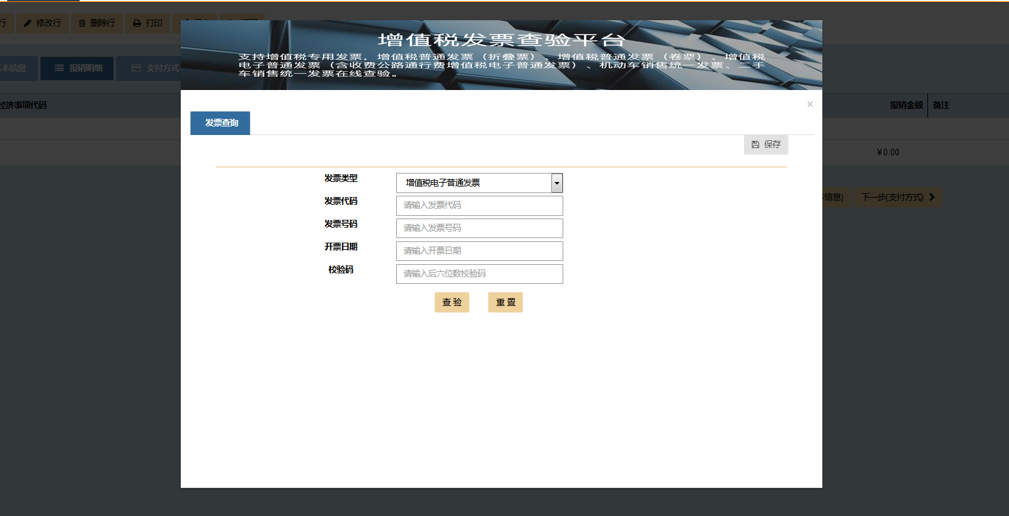
输入验证的发票代码，号码，日期和校验码

Slide 11
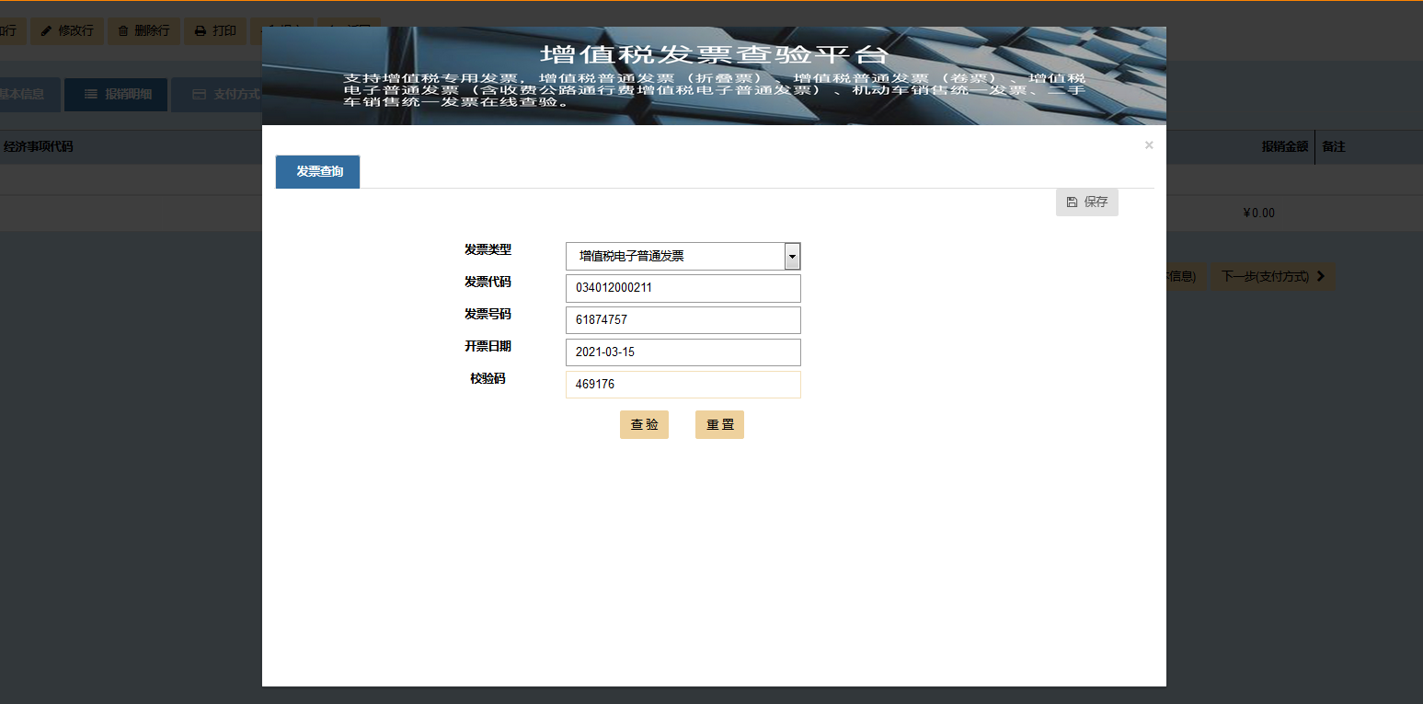
点击查验

Slide 12
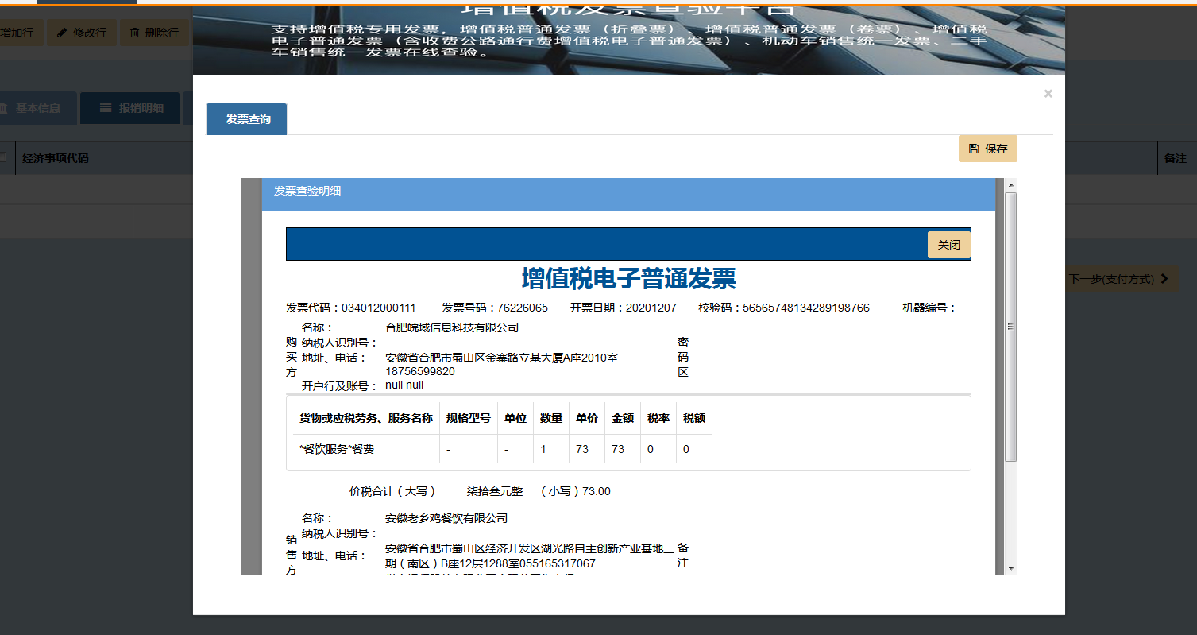
点击保存

Slide 13
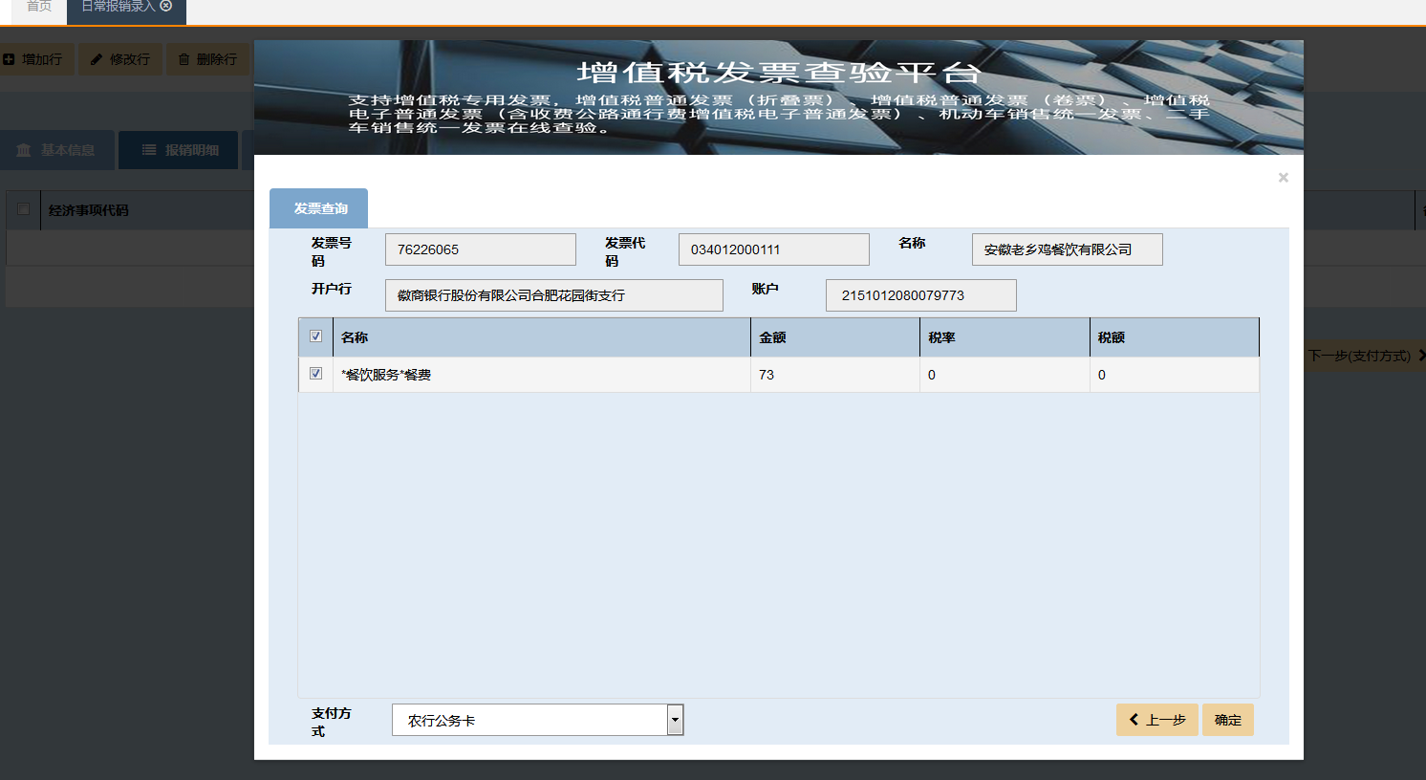
勾选明细，点击确定

Slide 14
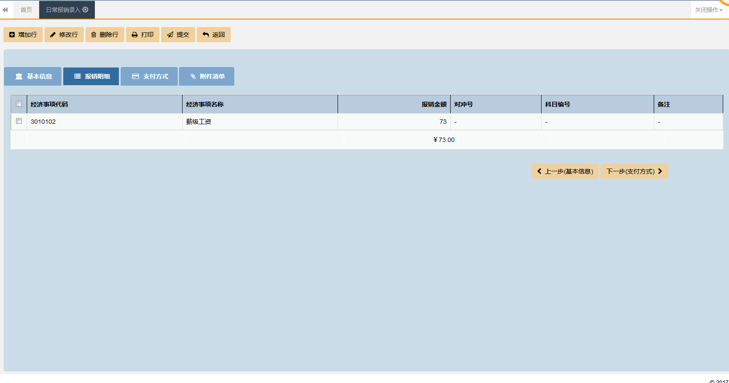

Slide 15
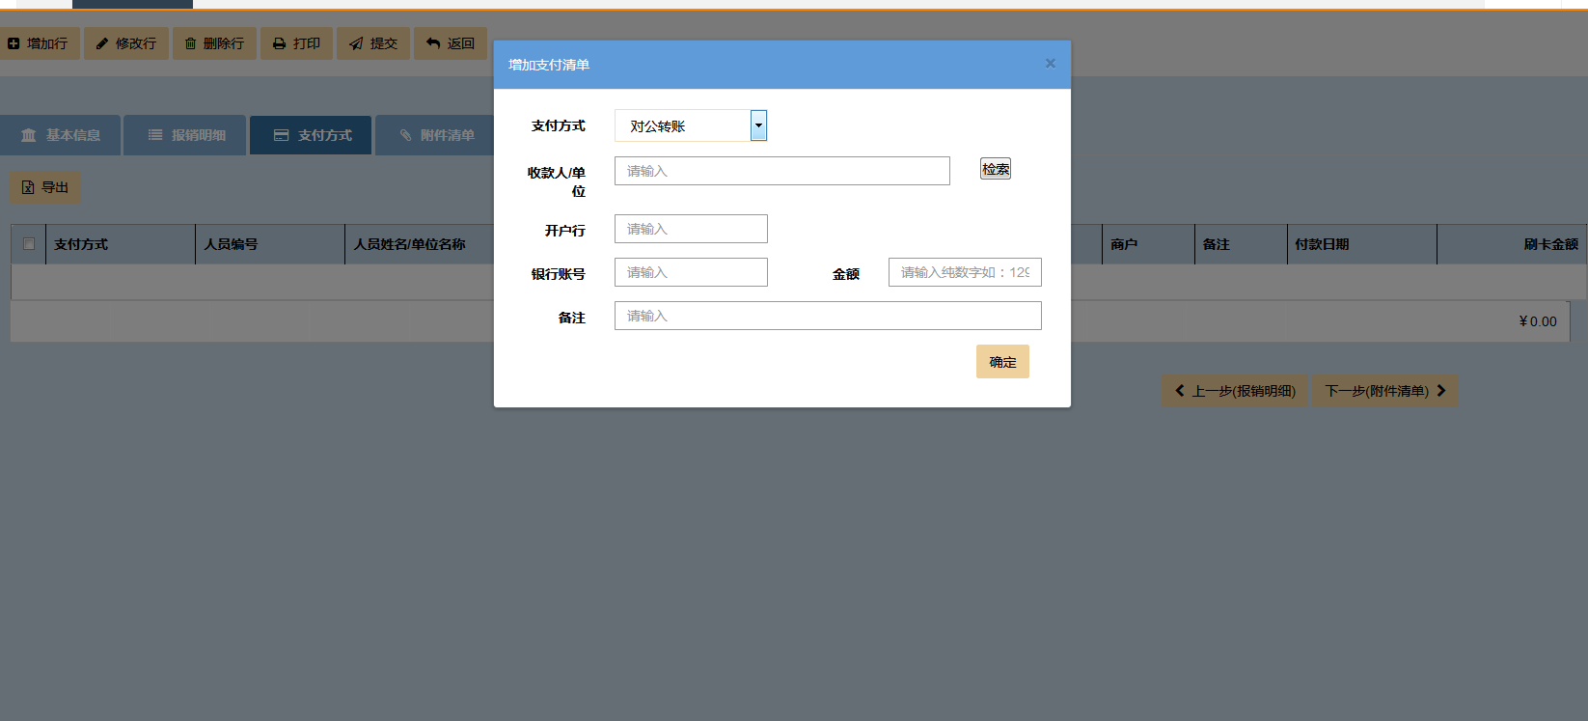
3.支付方式录入
点击增加行，选择对应的支付方式

Slide 16
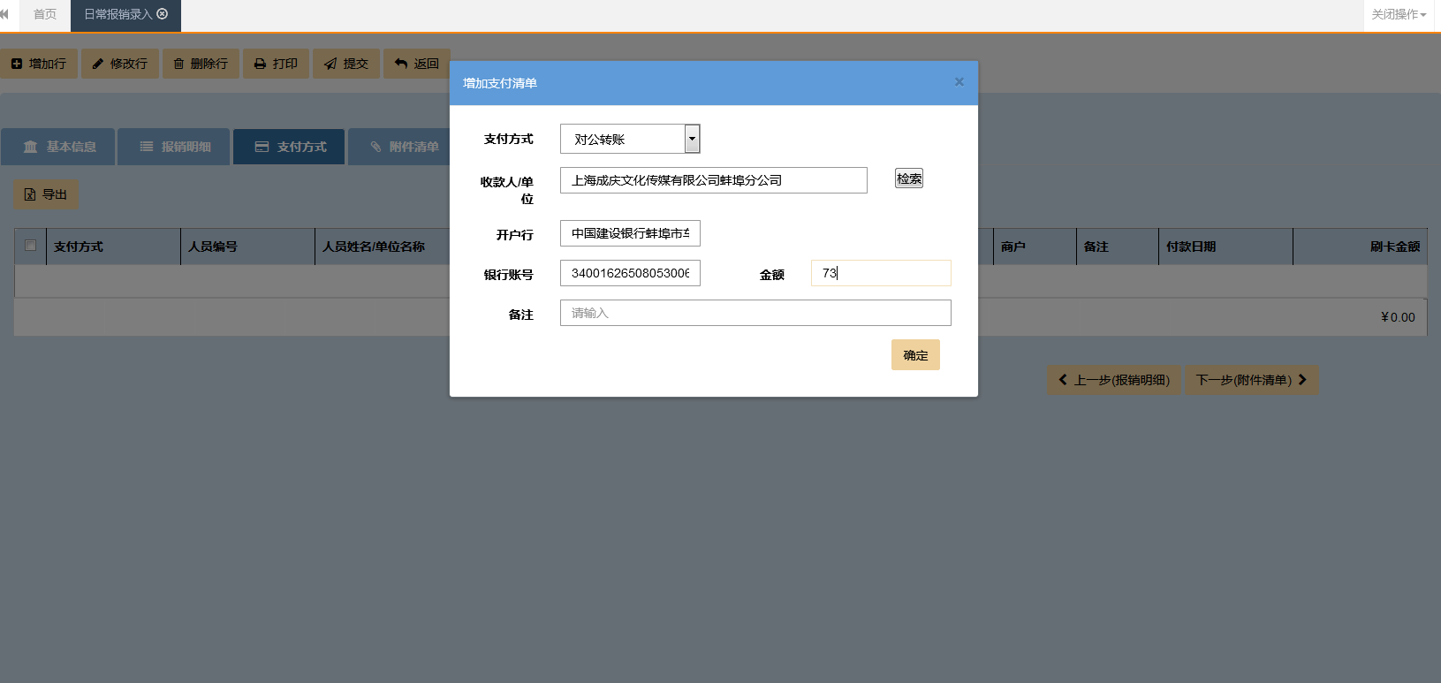
填写完信息，点击确定

Slide 17
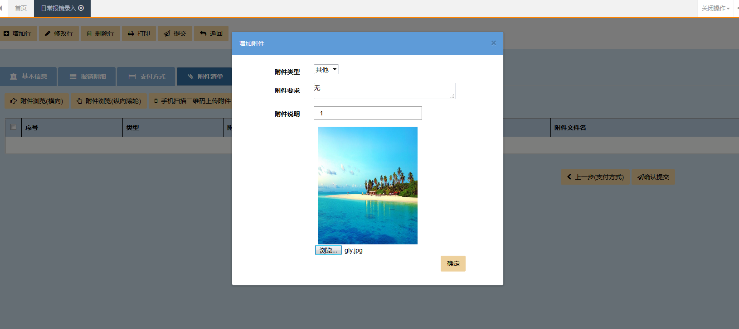
4.附件清单上传
点击增加。输入附件说明，点击浏览上传附件，在确定

Slide 18
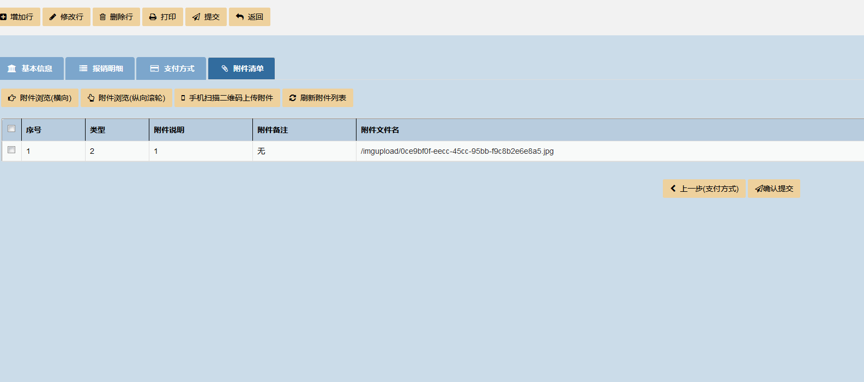
确认单据信息无误，点击提交

Slide 19
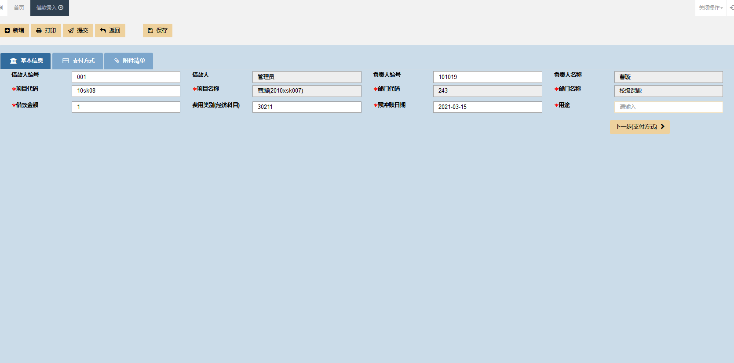
借款--录入
1.基本信息录入
选择项目信息
选择项目负责人

Slide 20
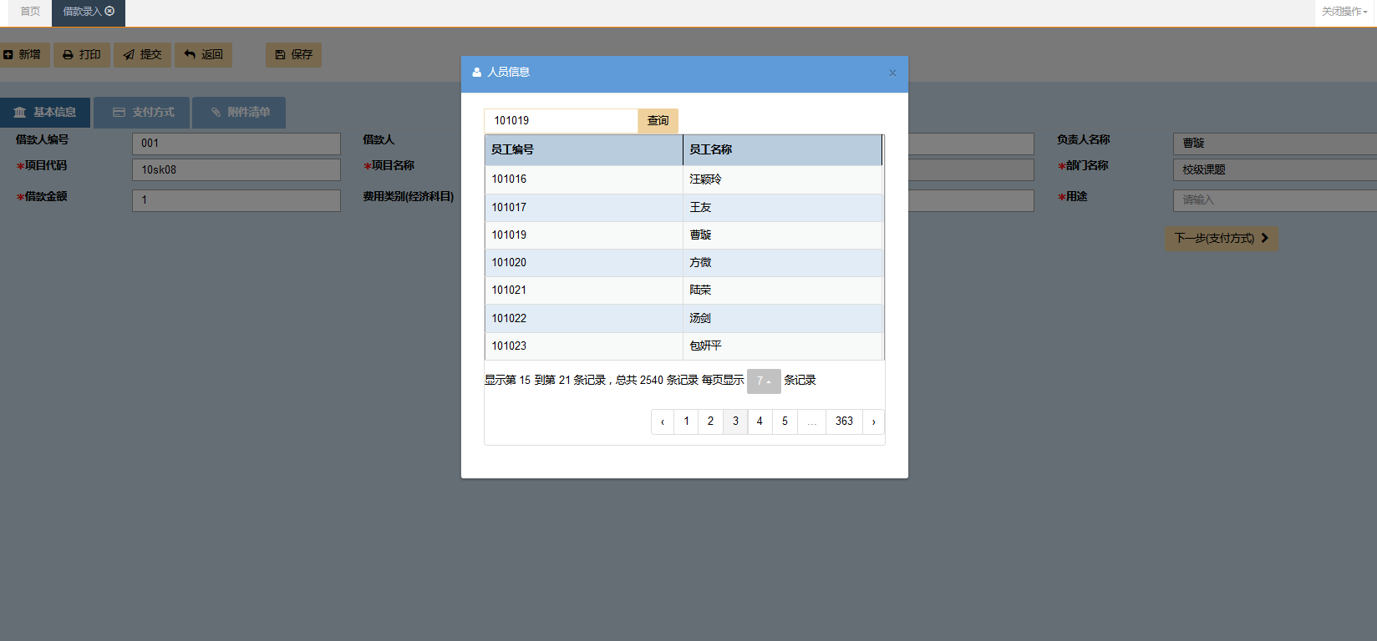
输入负责人工号或姓名

Slide 21
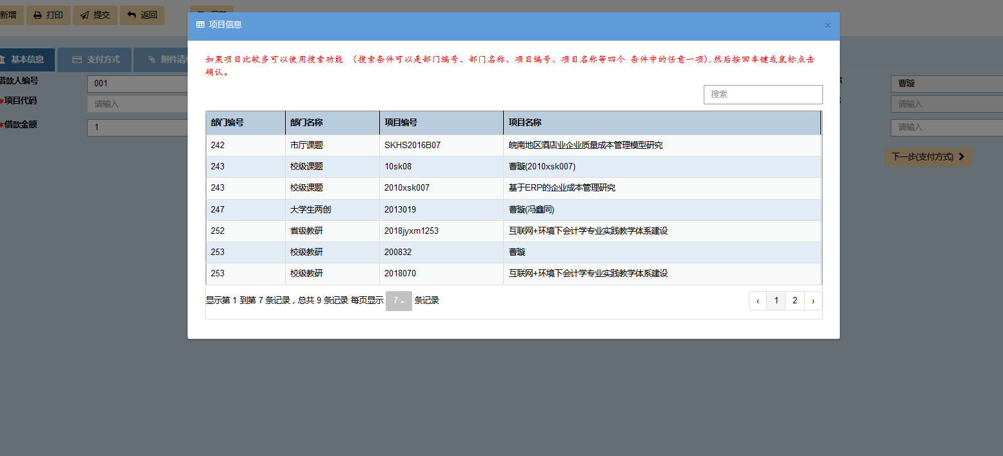
输入部门编号或项目编号查找

Slide 22
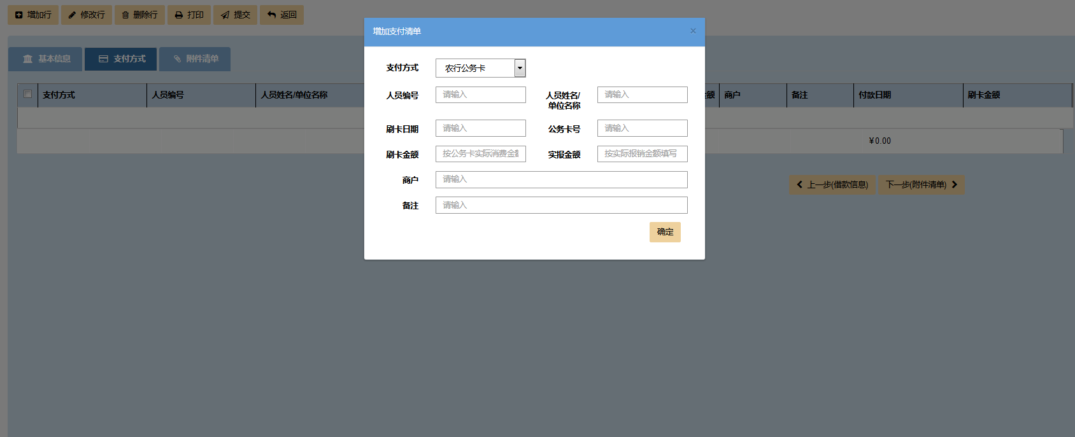
点击增加行，选择对应的支付方式
2.支付方式录入

Slide 23
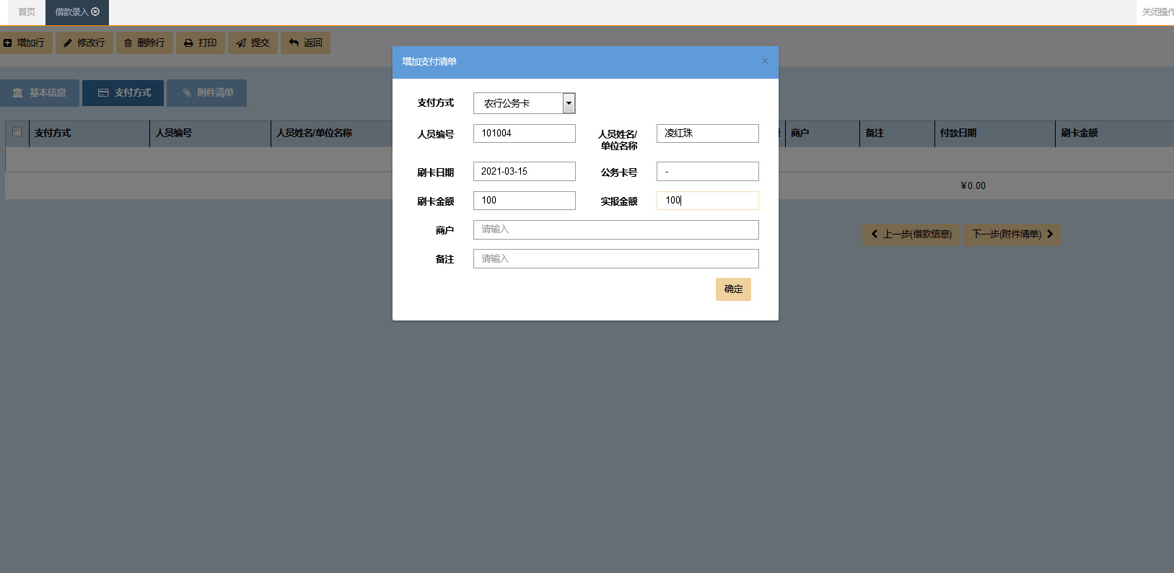
填写完信息，点击确定

Slide 24
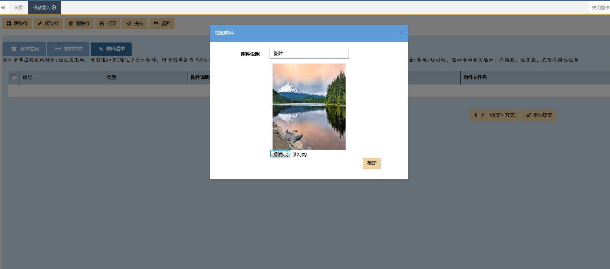
3.附件上传
点击增加。输入附件说明，点击浏览上传附件，在确定

Slide 25
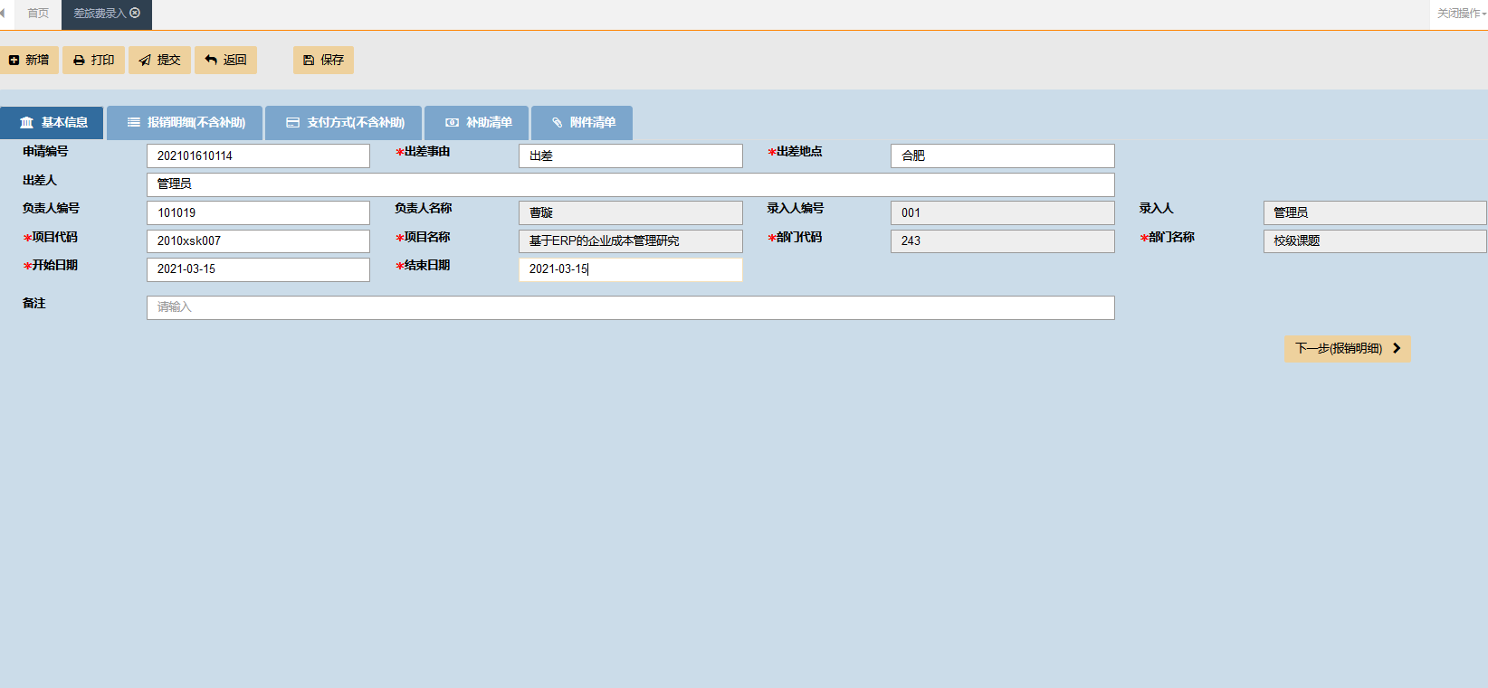
差旅费--录入
1.基本信息录入
选择项目负责人
选择项目信息

Slide 26
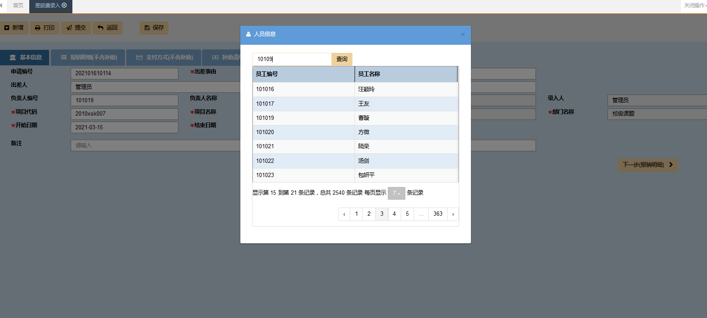
输入负责人工号或姓名

Slide 27
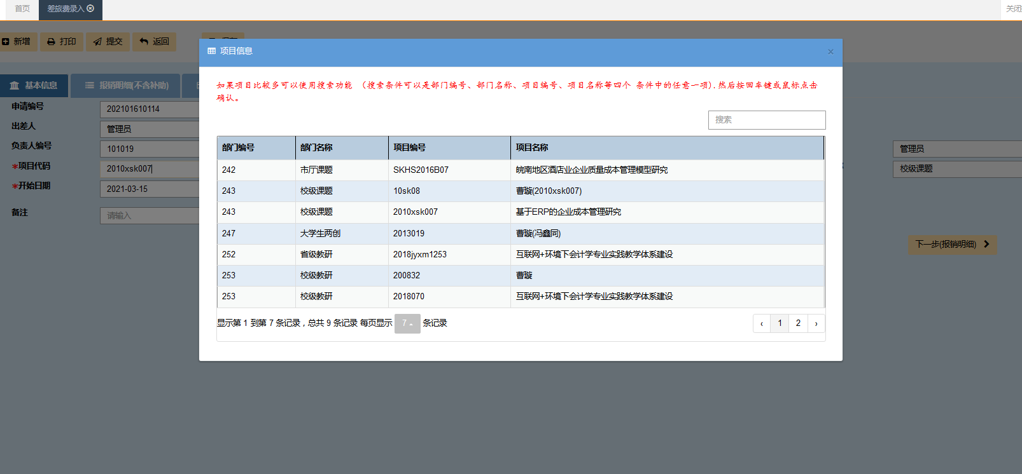
输入部门编号或项目编号查找

Slide 28
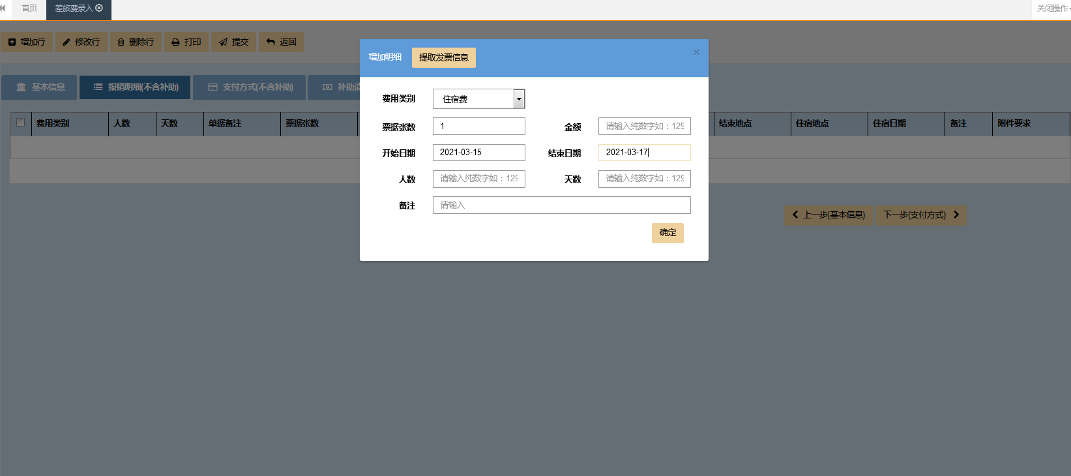
2.报销明细（不含补助）
点击增加行，选择费用类别，点击发票信息，验证

Slide 29
输入验证的发票代码，号码，日期和校验码

Slide 30
点击查验

Slide 31
点击保存

Slide 32
勾选明细，点击确定

Slide 33
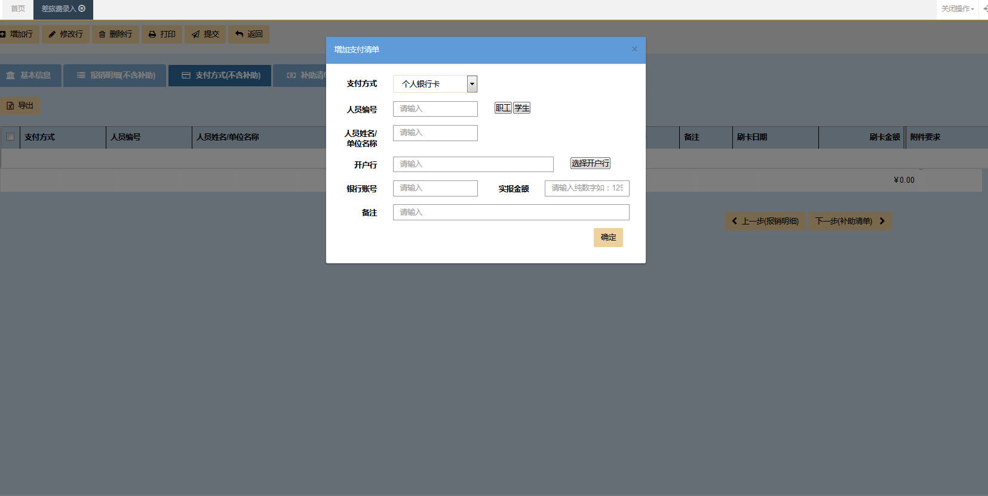
3.支付方式（不含补助）
点击增加行，选择对应的支付方式

Slide 34
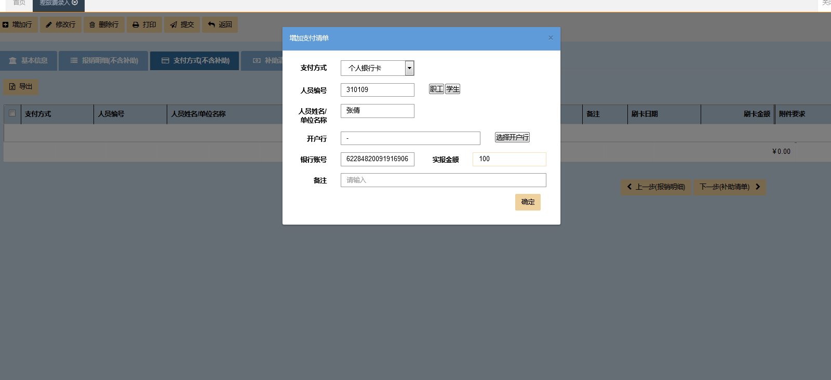
填写完信息，点击确定

Slide 35
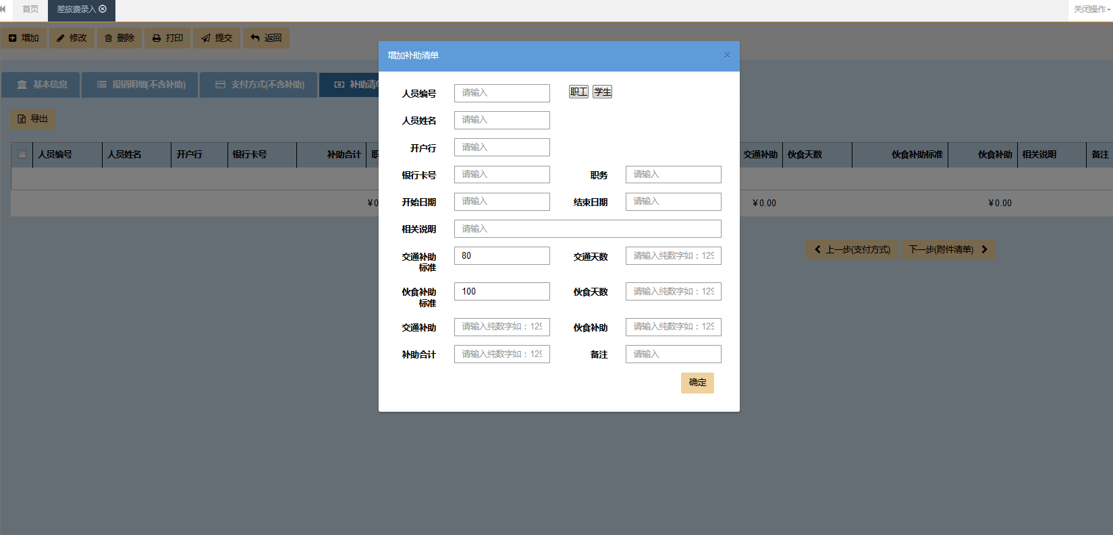
4.补助清单
点击增加

Slide 36
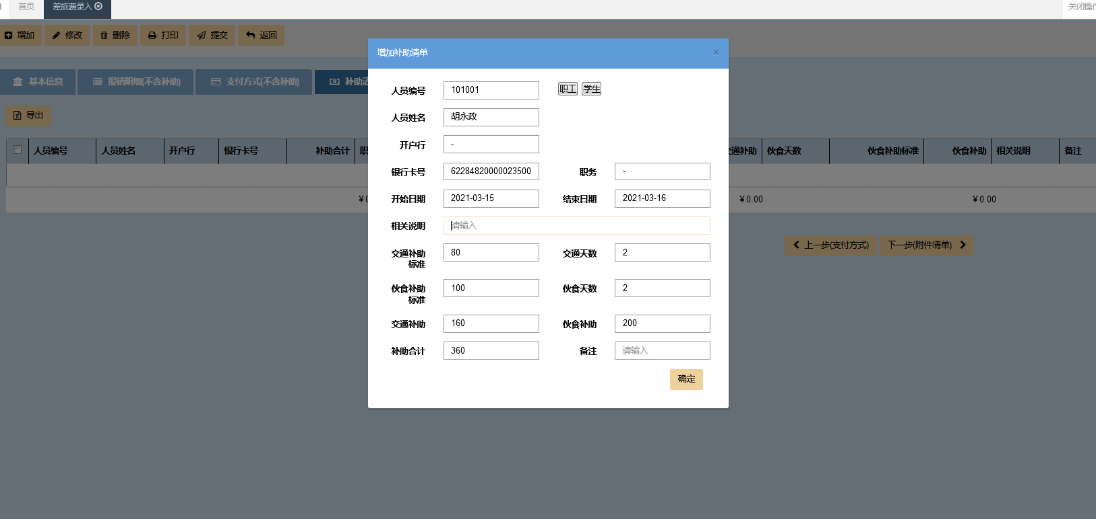
填写完信息，点击确定

Slide 37
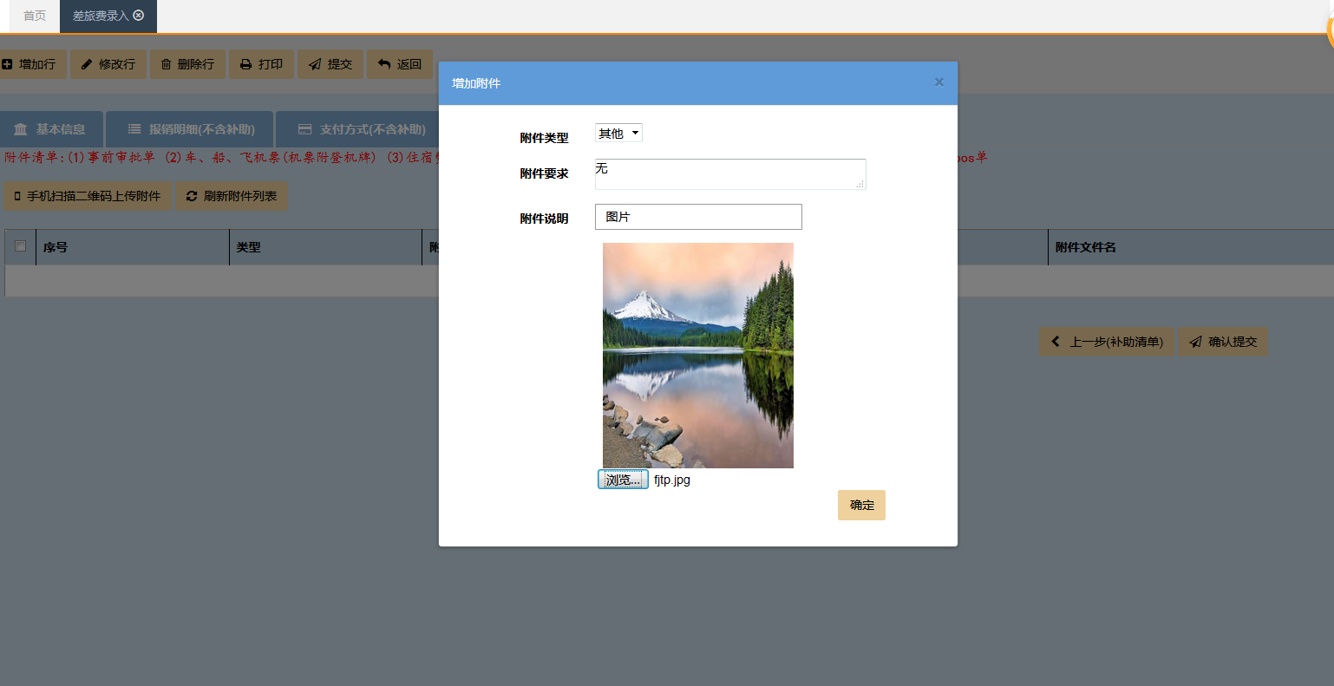
5.附件上传
点击增加。输入附件说明，点击浏览上传附件，在确定

Slide 38
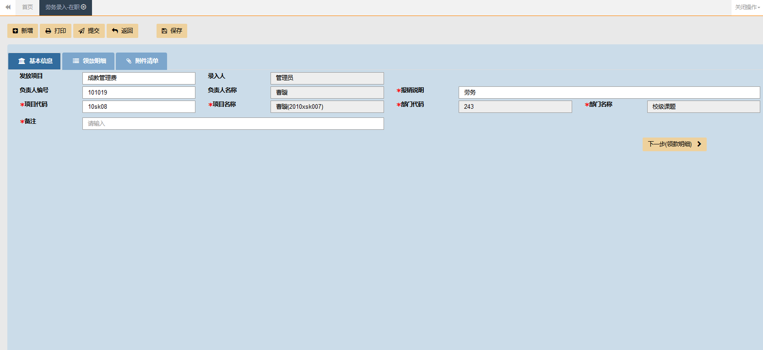
劳务--录入
1.基本信息
选择项目负责人
选择项目信息

Slide 39
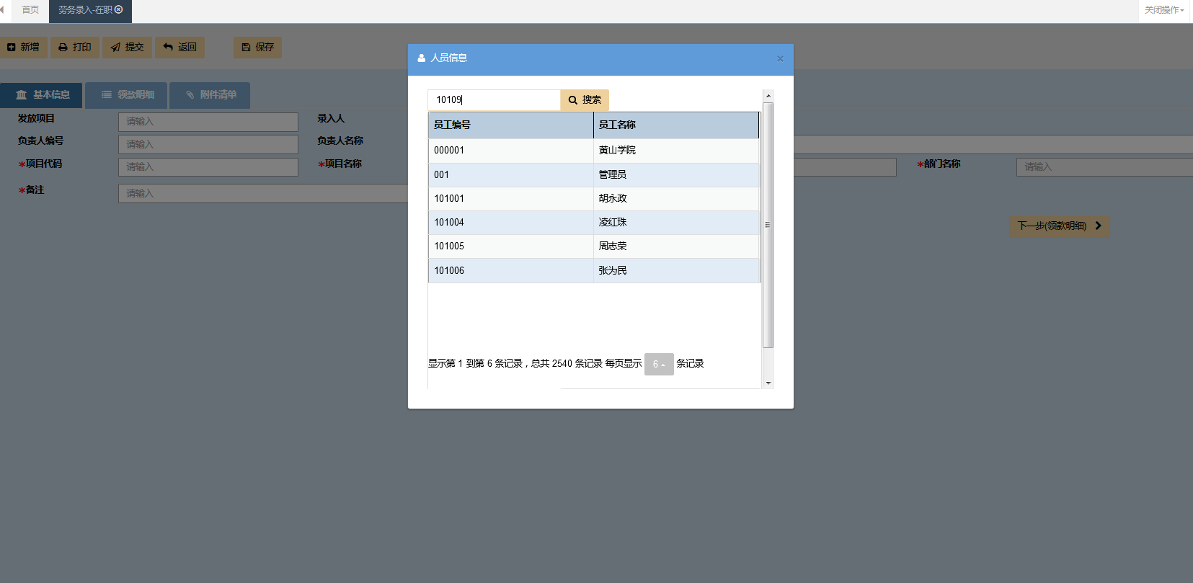
输入负责人工号或姓名

Slide 40
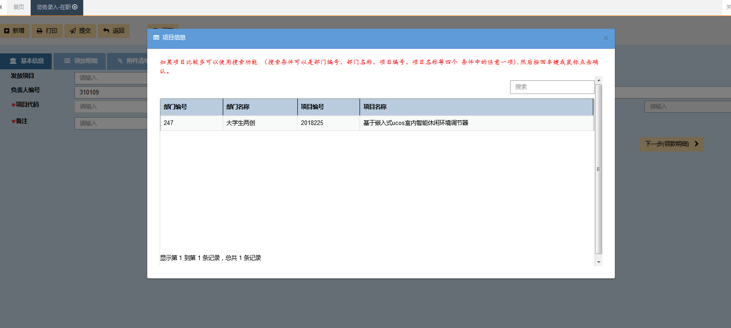
输入部门编号或项目编号查找

Slide 41
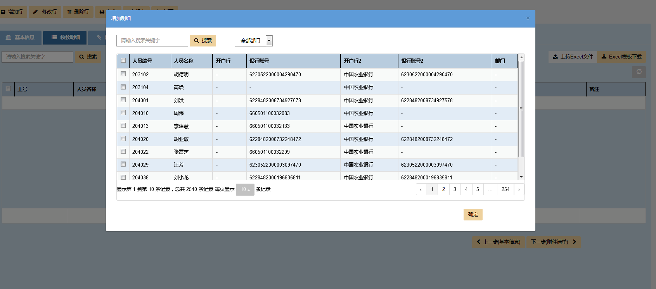
2.领款明细
点击增加行，选择劳务人员信息，点击确定

Slide 42
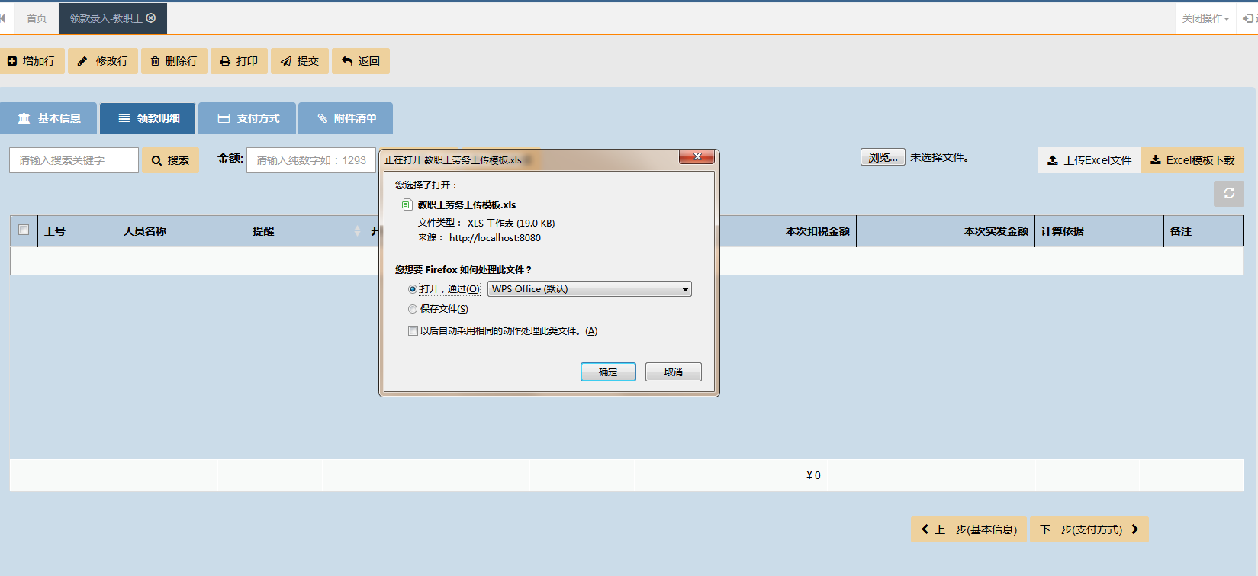
劳务人员多的请下载模板，填写好劳务人员信息，在上传模板

Slide 43
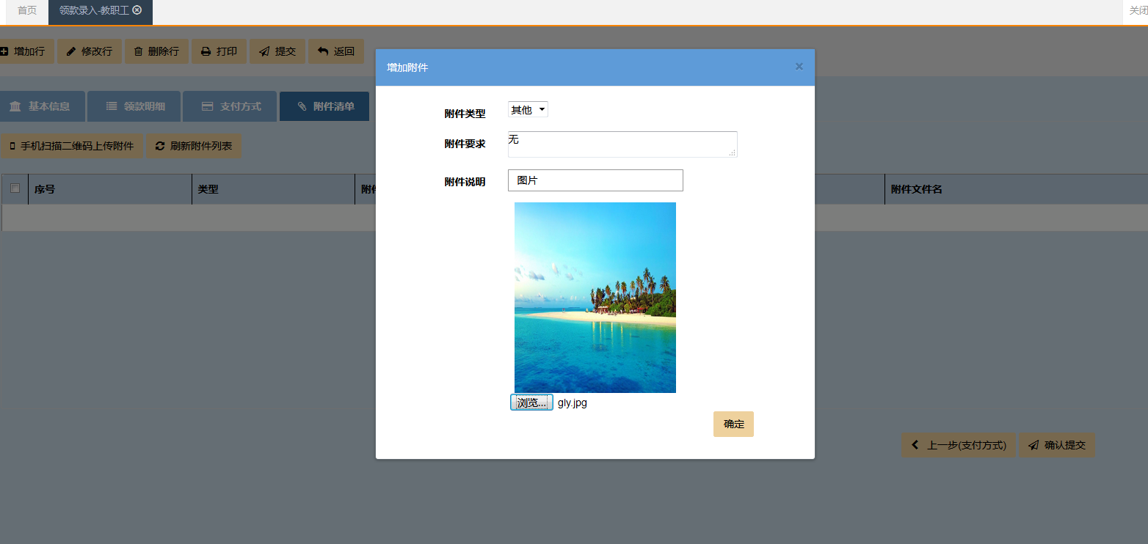
3.附件上传
点击增加。输入附件说明，点击浏览上传附件，在确定

Slide 44
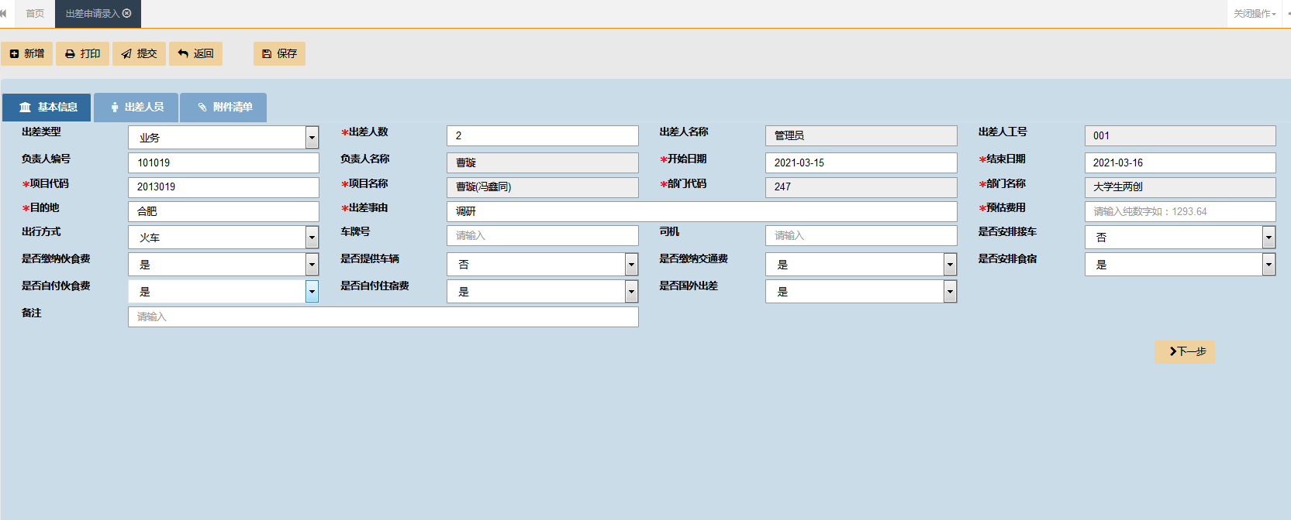
事前出差--录入
1.基本信息
选择项目负责人
选择项目信息

Slide 45
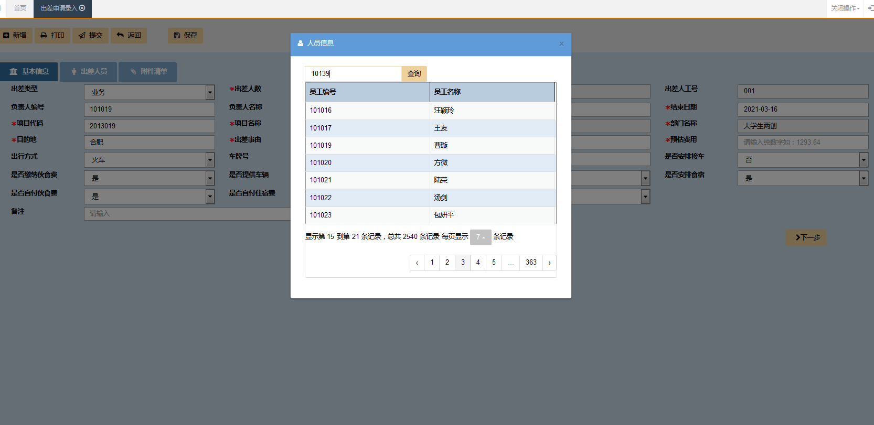
输入负责人工号或姓名

Slide 46
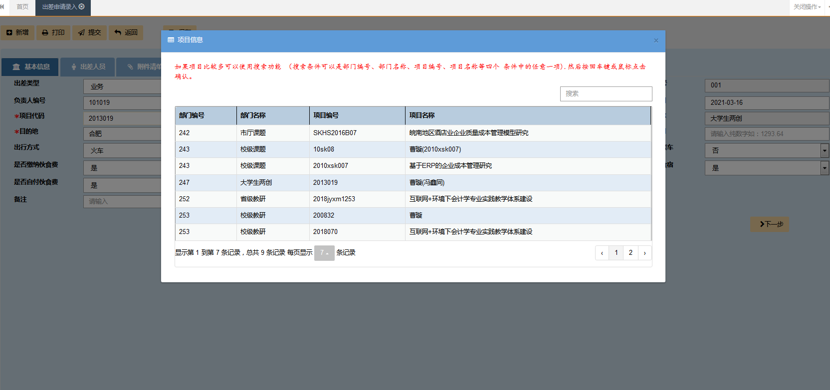
输入部门编号或项目编号查找

Slide 47
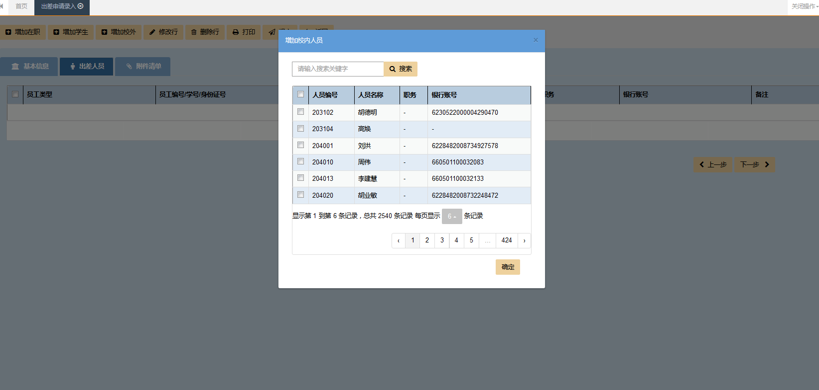
2.出差人员
点击增加，选择出差人员信息，点击确定

Slide 48
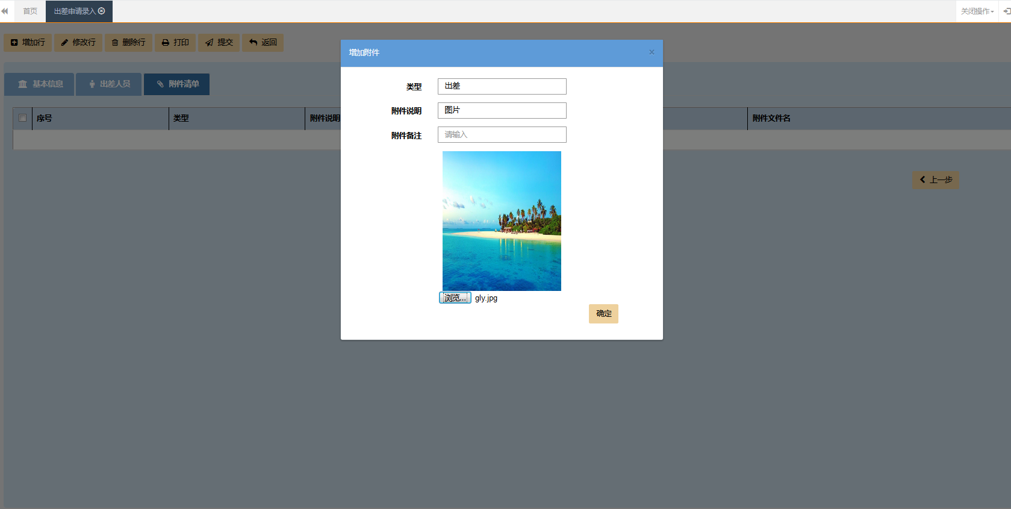
3.附件上传
点击增加。输入附件说明，点击浏览上传附件，在确定

Slide 49
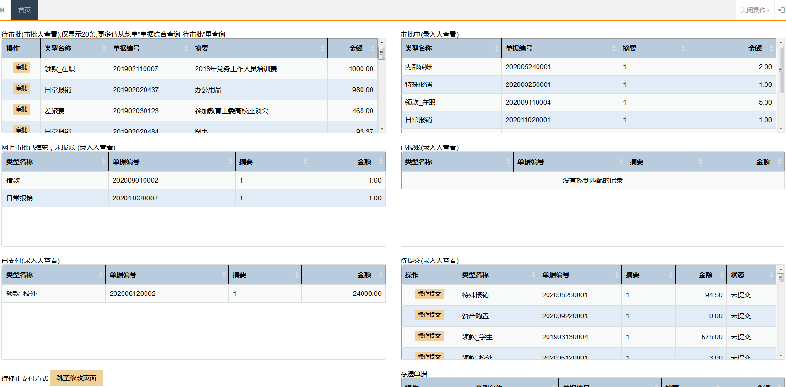
单据审核
在首页，会看到待审批，审批中等的单据，点击审批按钮

Slide 50
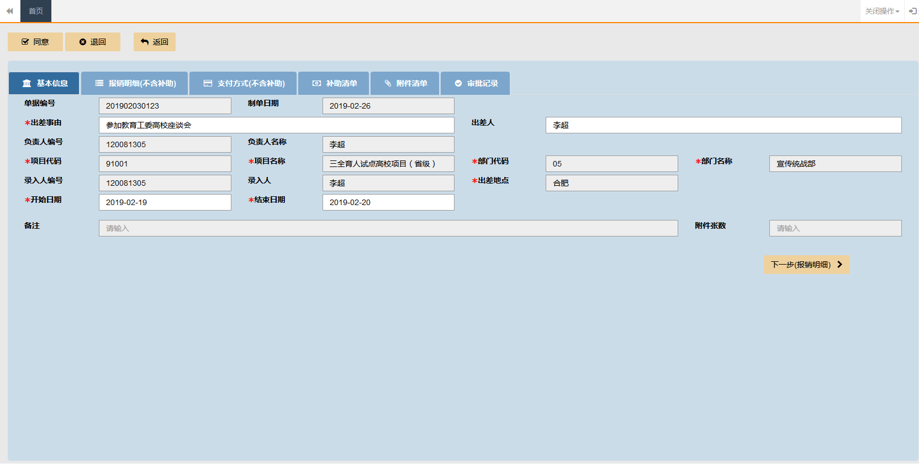
查看单据信息，无误的话则点击同意按钮

Slide 51
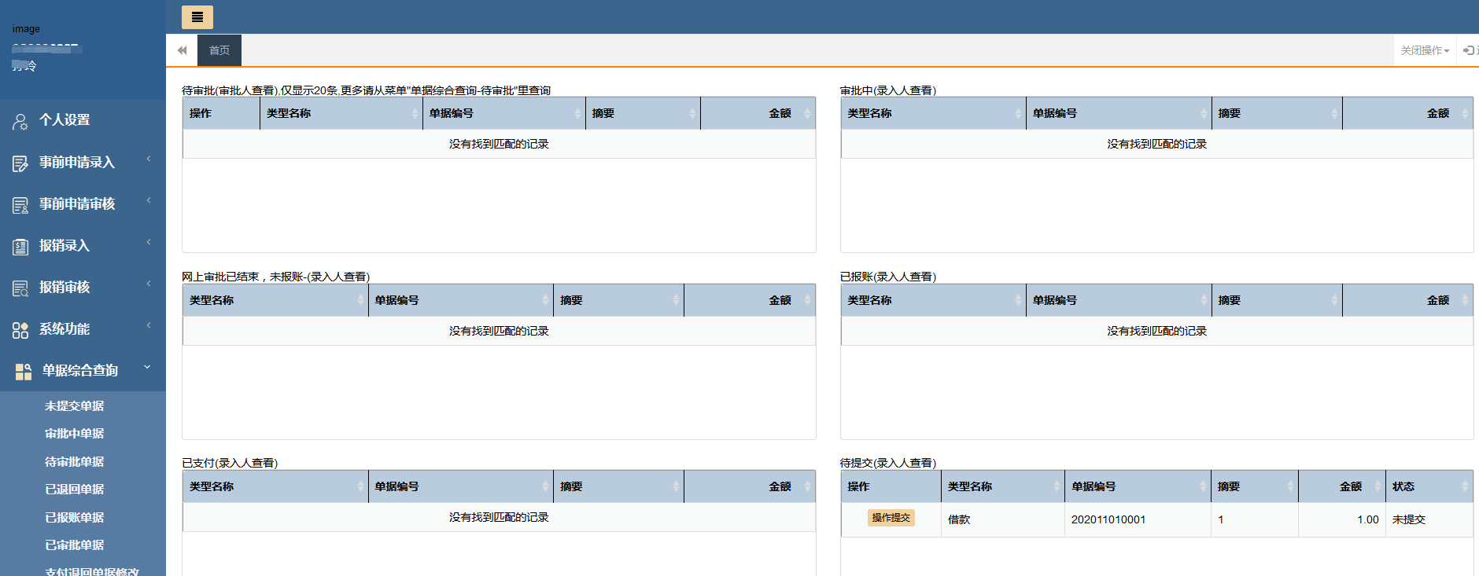
在单据综合查询里可看到各个单据的状态

Slide 52
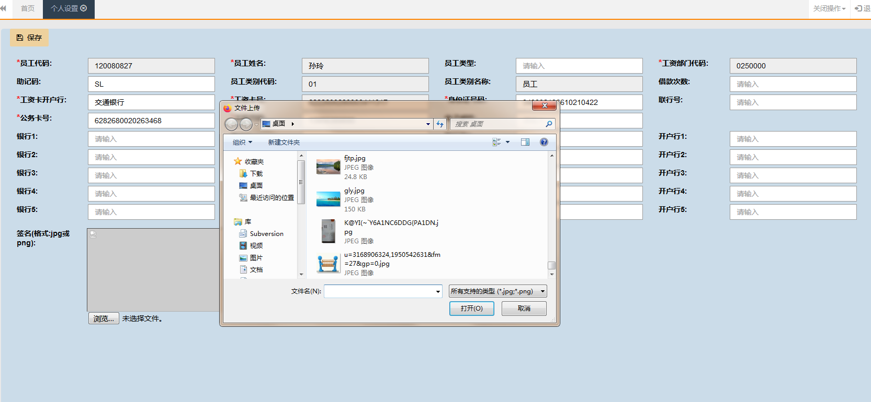
个人设置
填写好个人信息，上传签名，然后点击保存

